Slide 1
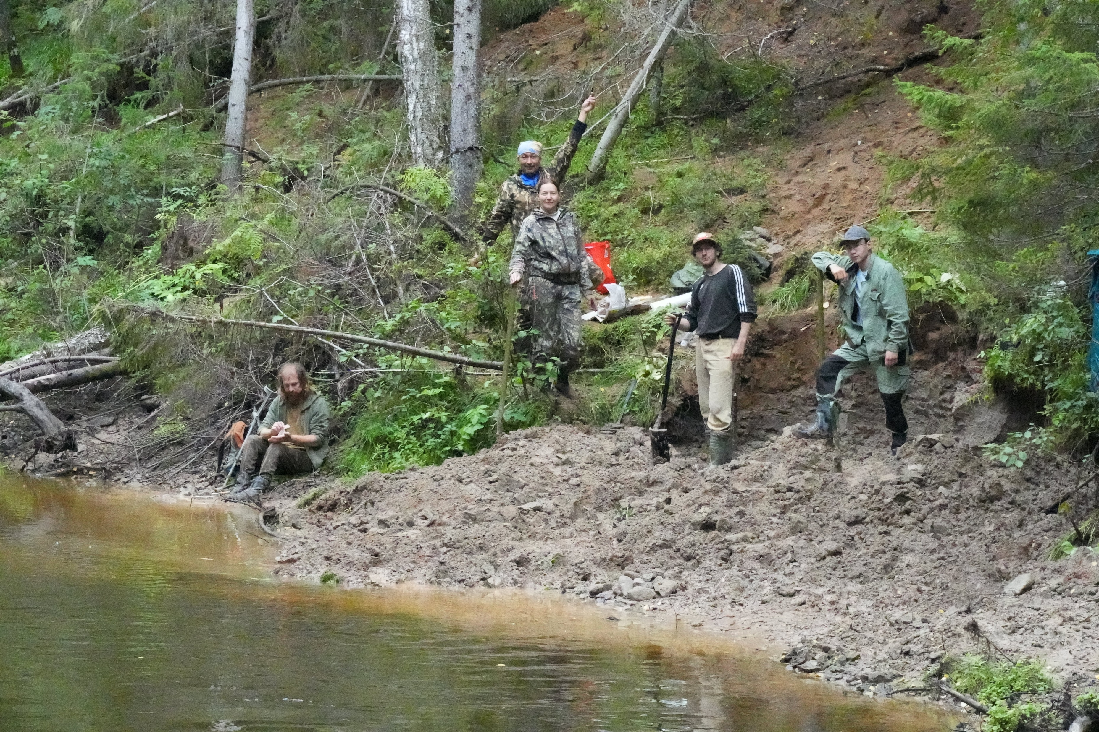
Исследование гистологии и геохимических особенностей зубной и костной тканей раннетриасовой амфибии из местонахождения Опарино, Кировская область.
Д.А. Созонтов., О.П. Шиловский.
Казанский (Приволжский) федеральный университет, г. Казань

Slide 2
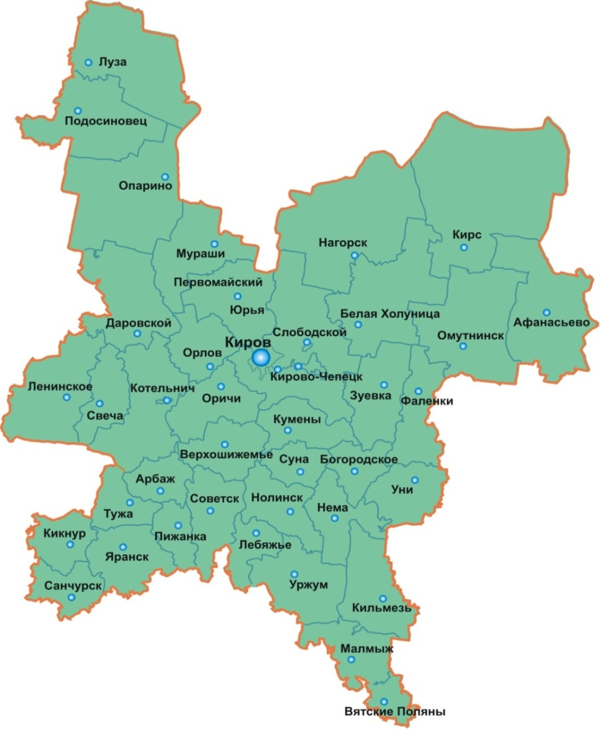
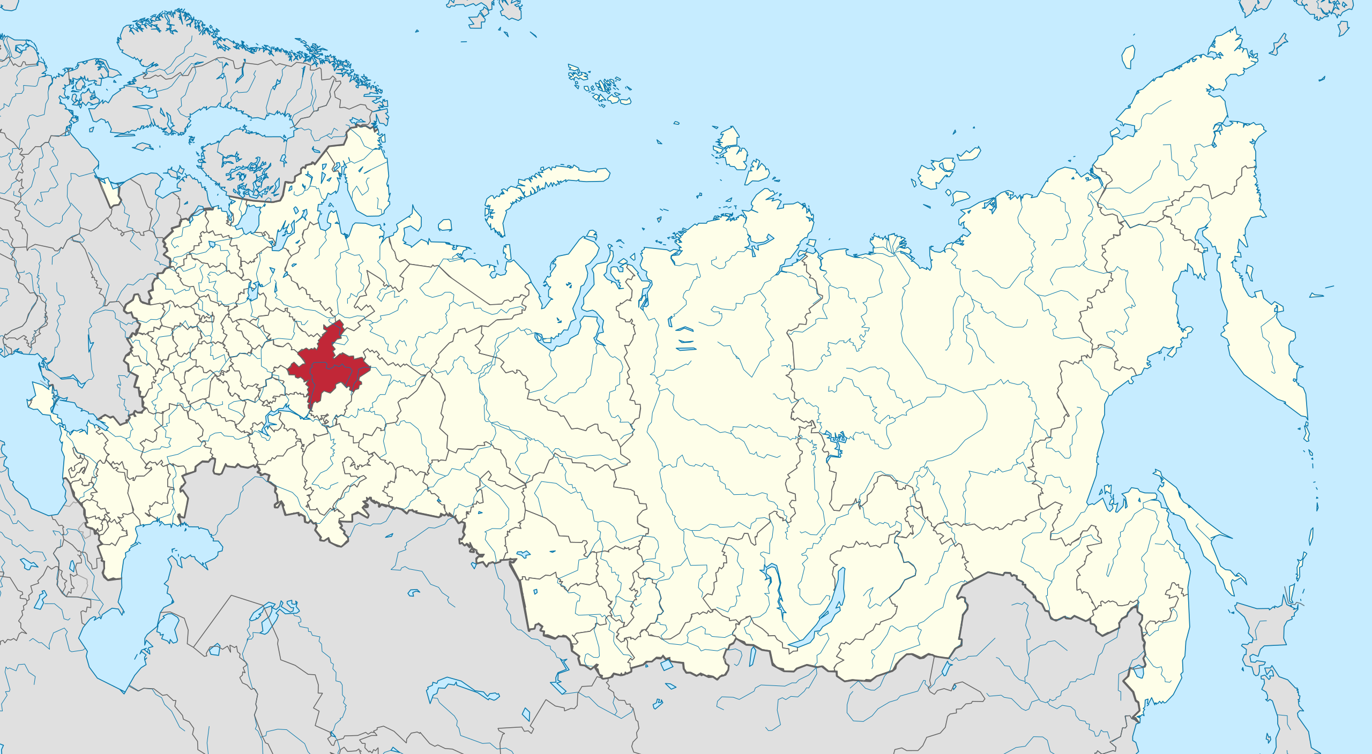

Slide 3
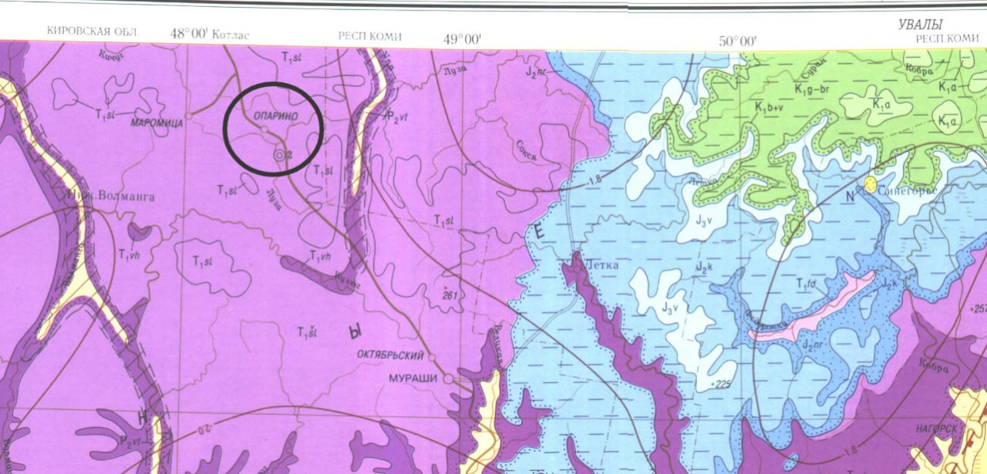
Кириков В. П. Гос. геол. карта РФ (Карта дочетвертичных образований) м 1:1000000 О-38, 39

Slide 4
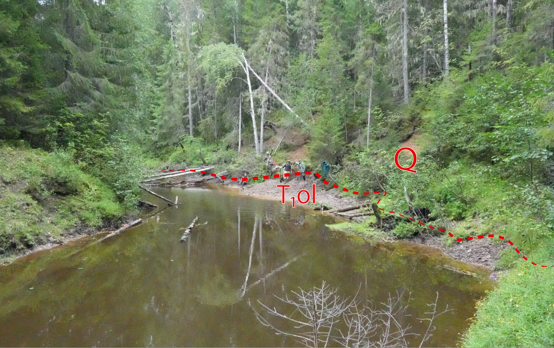
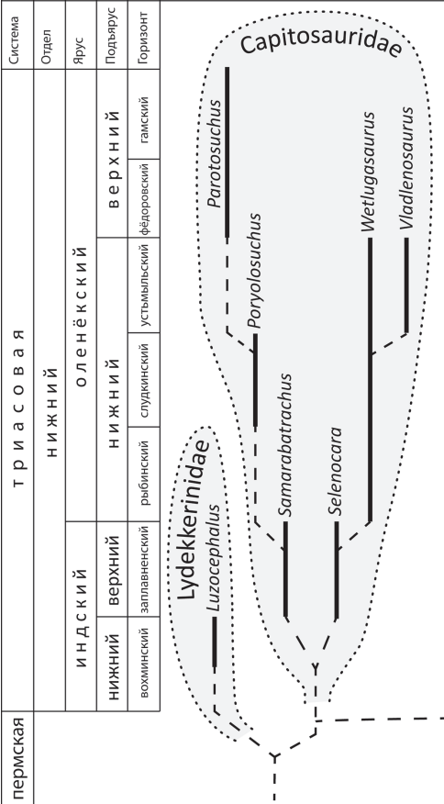

Slide 5
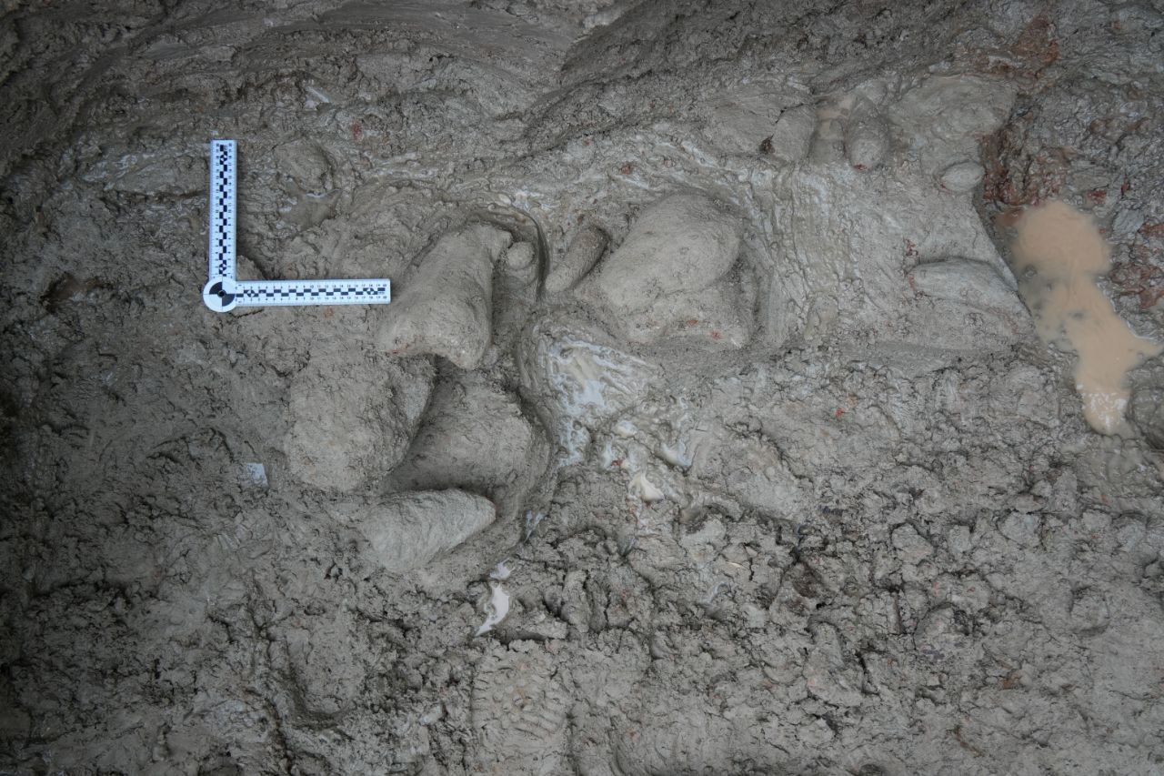
Карбонатные конкреции песчаника с черепами и другими остатками раннетриасовых амфибий

Slide 6
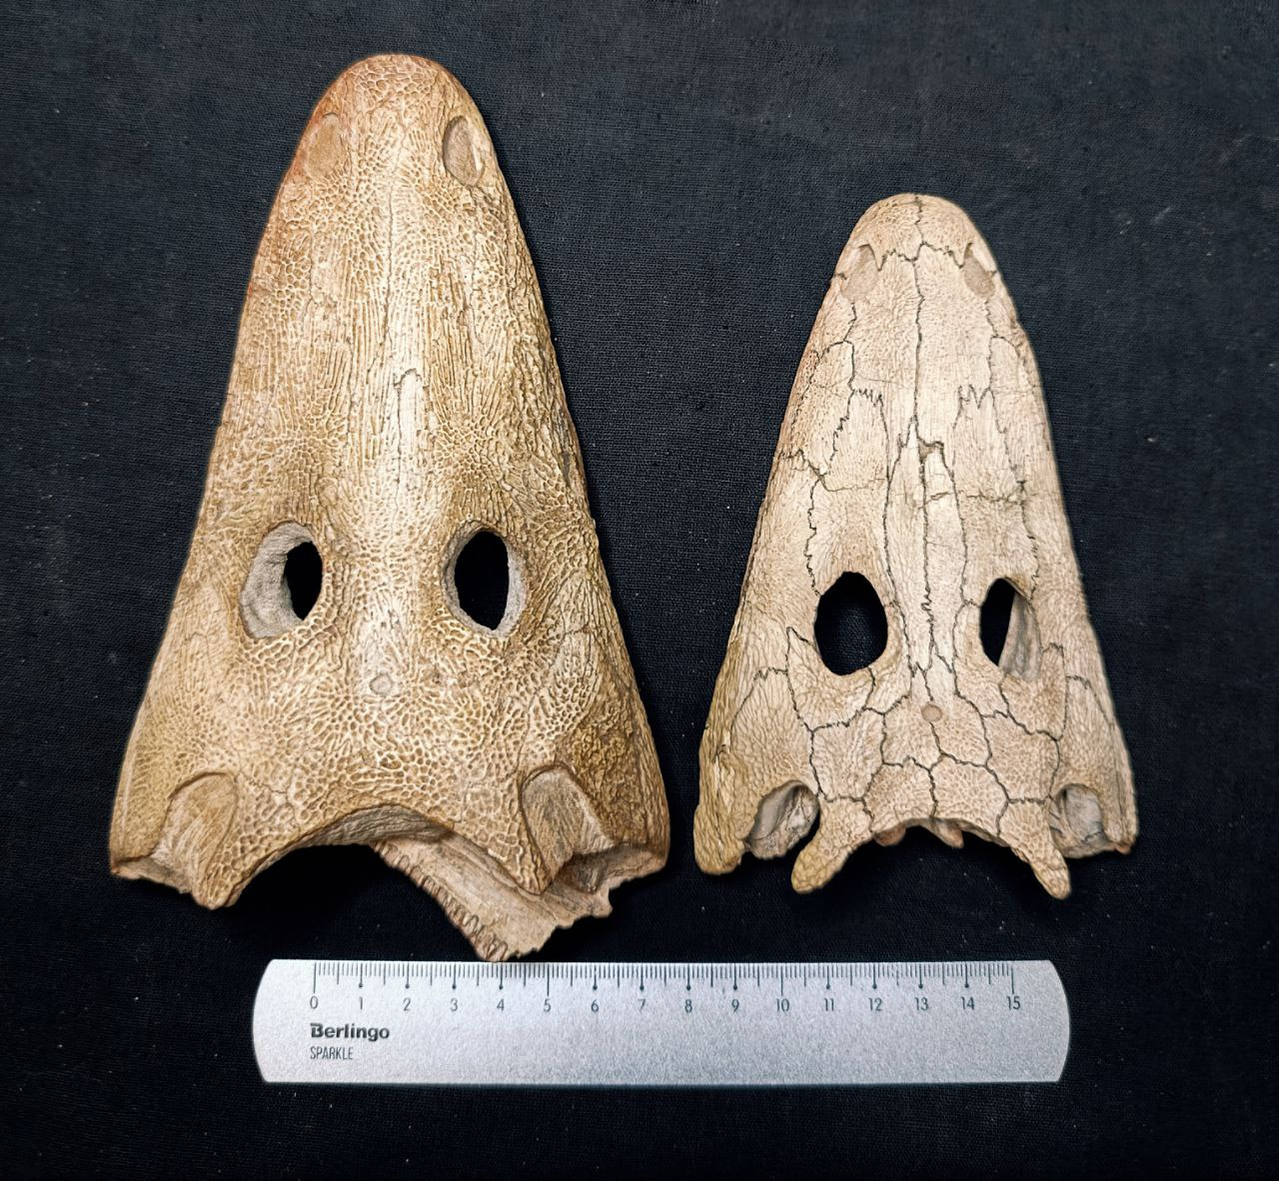
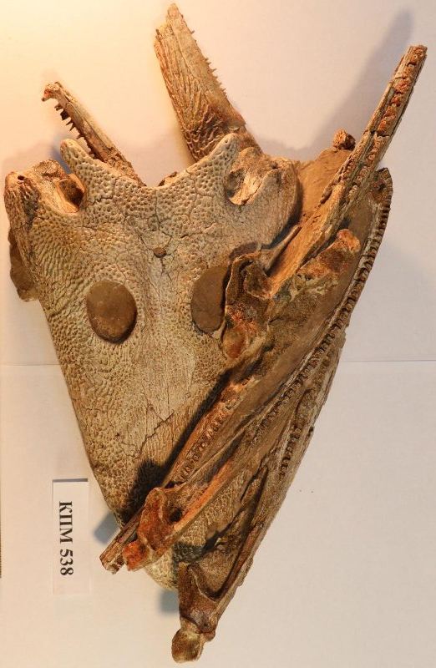
Образцы из коллекций Вятского палеонтологического музея
Черепа темноспондильных амфибий Vladlenosaurus alexeyevi Novikov, 2000
разных возрастов из местонахождения Опарино
Тафоценоз из черепа и шести нижних челюстей амфибии Владленозавра Vladlenosaurus cf. alexeevi

Slide 7
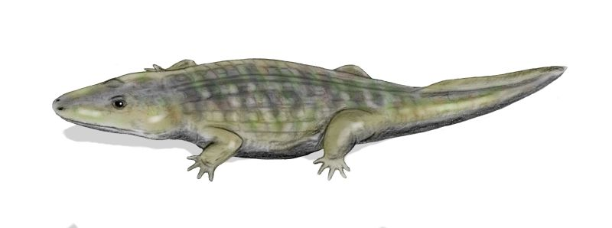
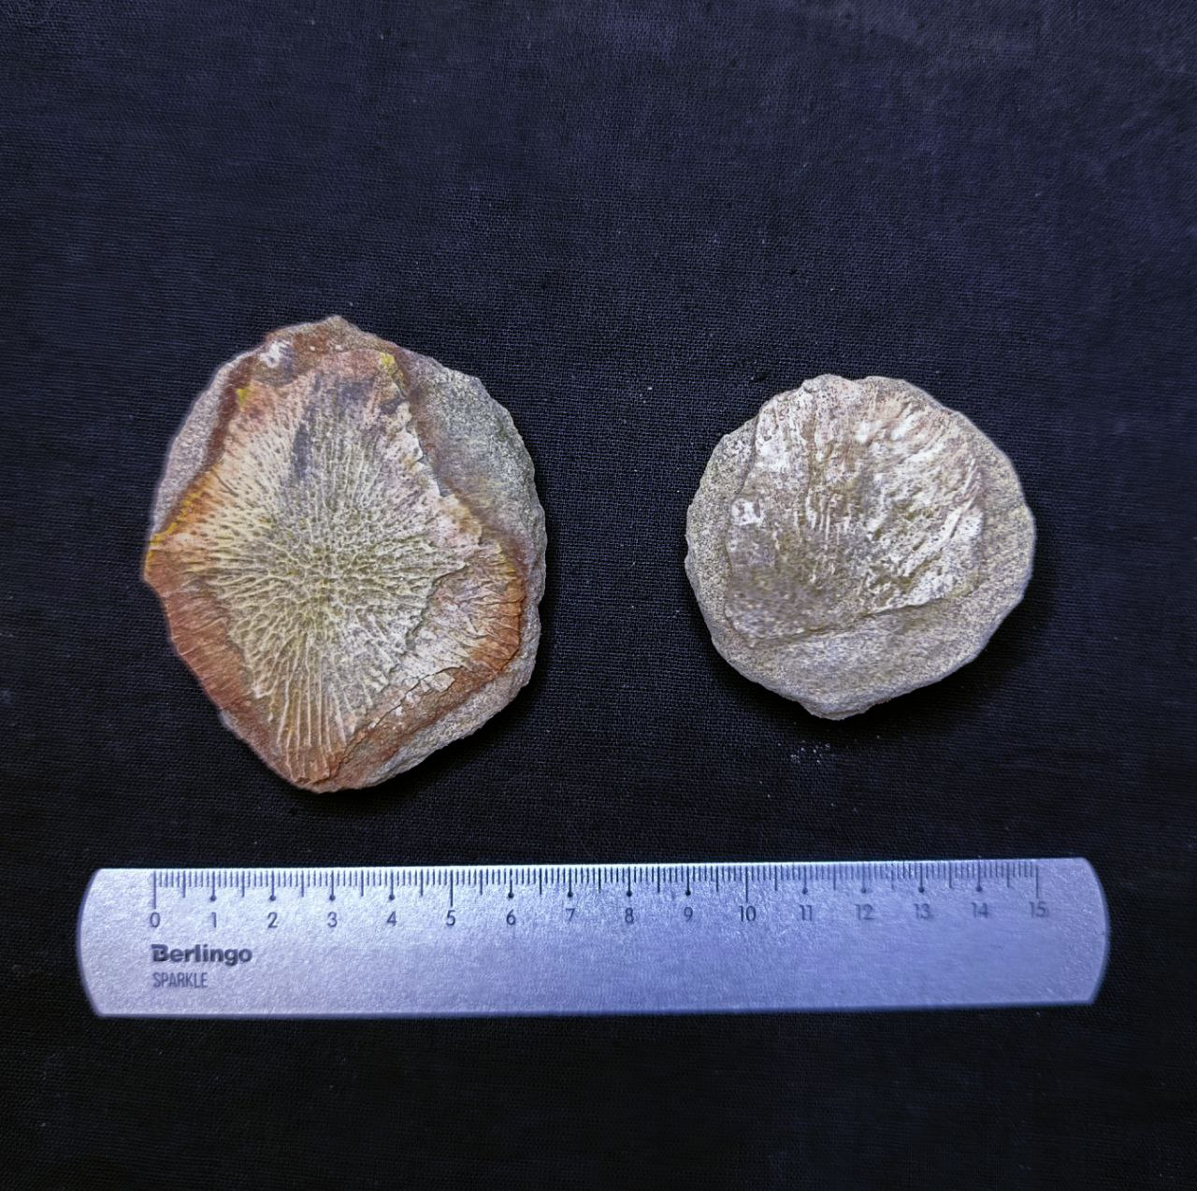
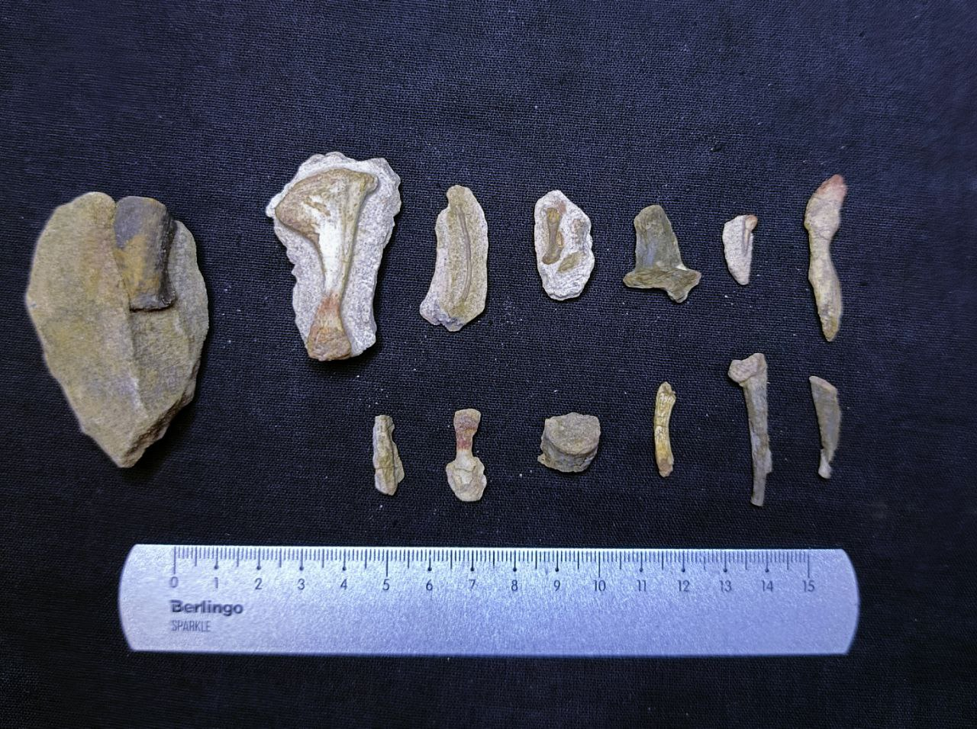
Образцы из коллекций Вятского палеонтологического музея
Реконструкция Nobu Tamura
Межключицы темноспондильных амфибий Vladlenosaurus alexeyevi Novikov, 2000
Иные элементы посткрания (кости конечностей, рёбра и позвонок) амфибий Vladlenosaurus alexeyevi Novikov, 2000

Slide 8
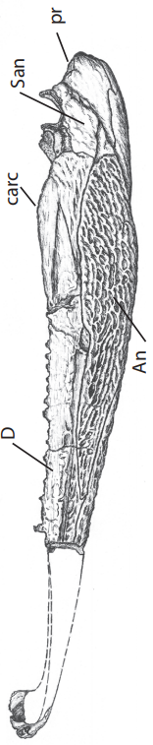
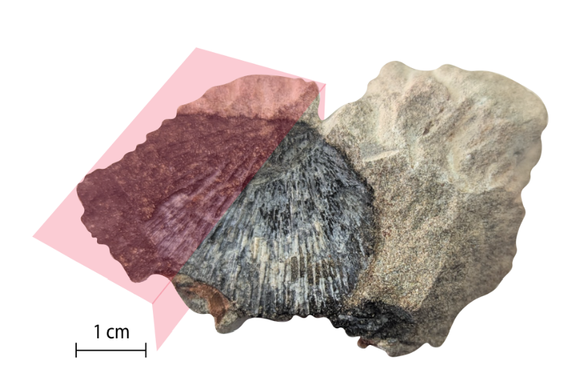
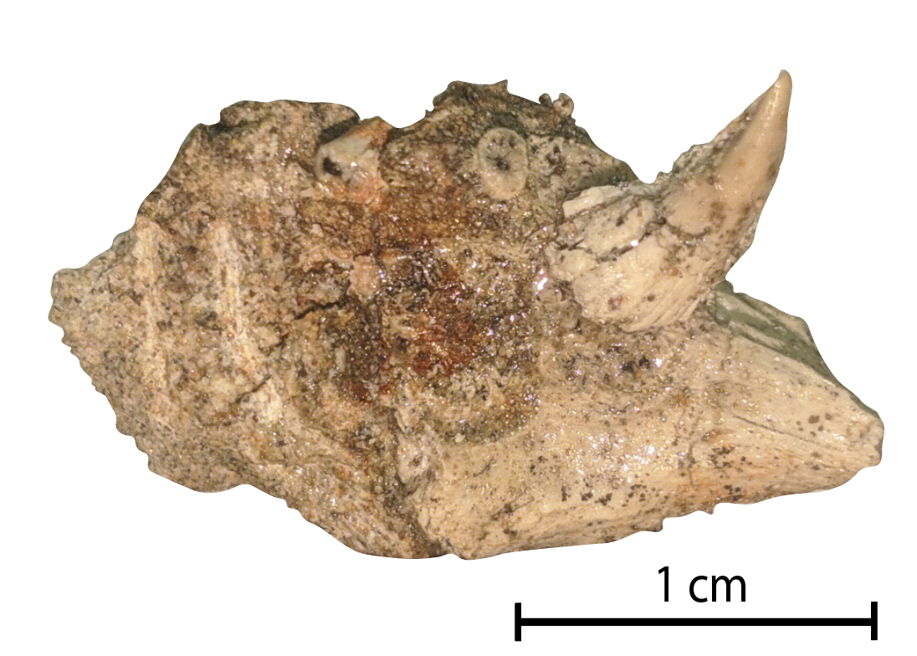

Исследуемые образцы
Окаменелеая межключица Vladlenosaurus alexeyevi Novikov
Фрагмент дентали Vladlenosaurus alexeyevi Novikov с клыком

Slide 9
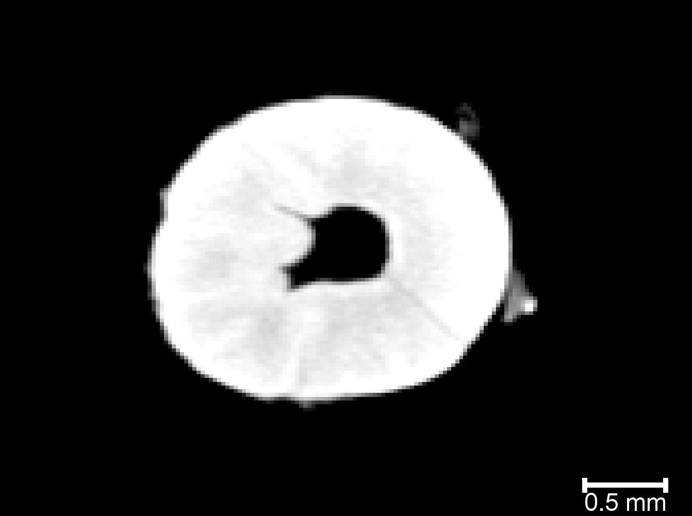
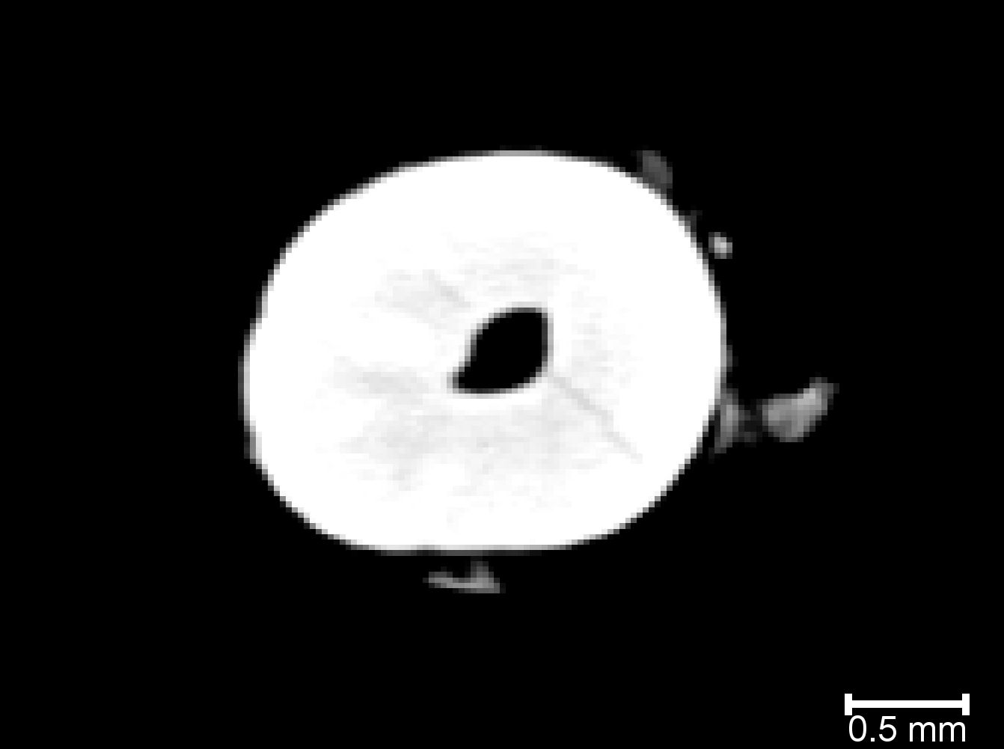
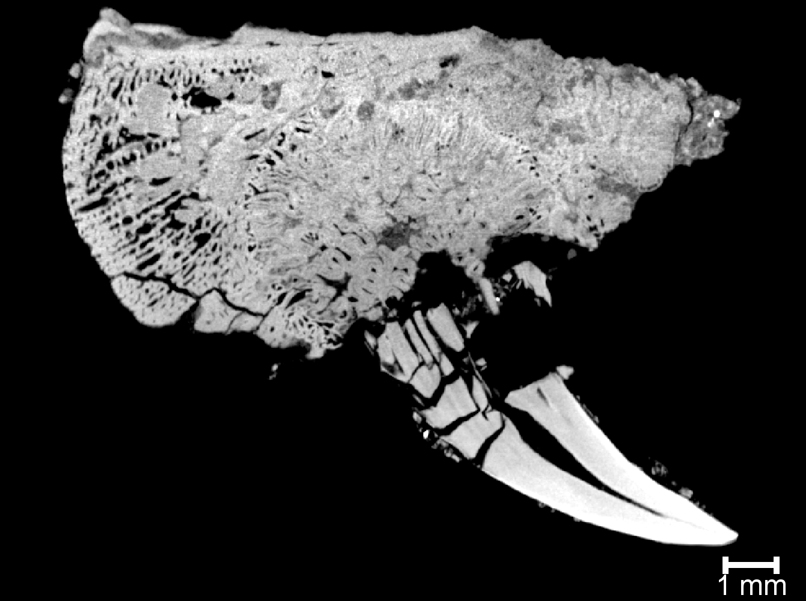
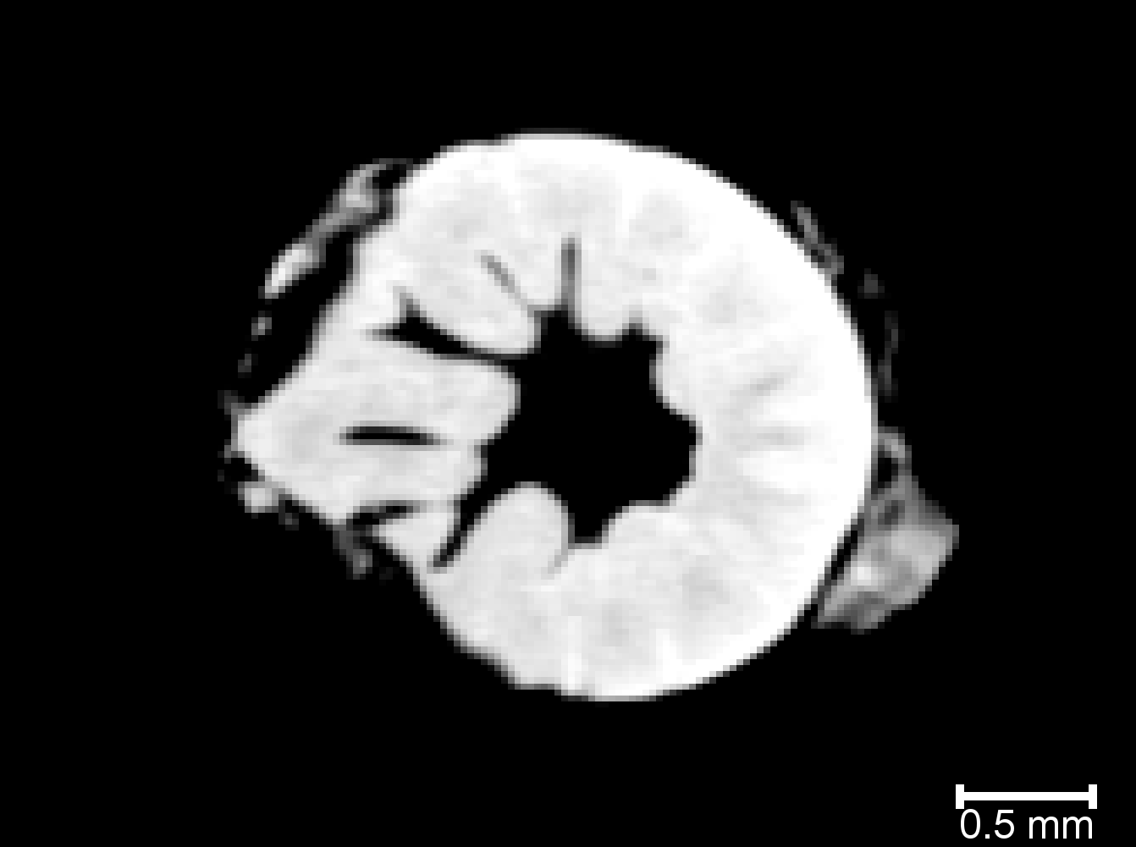
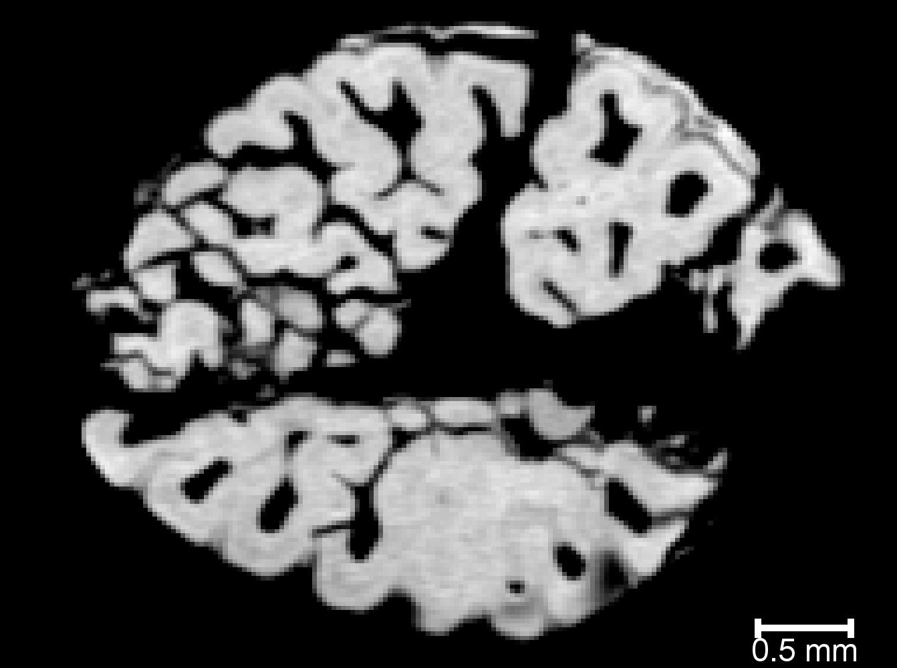
Результаты компьютерной томографии
а
б
в
г
в
г
Томография фрагмента в сагитальной проекции. Виден корневой канал
Томография клыка в аксиальной проекции от вершинки к корню (а-г). Видны лабиринтообразные складки дентина

Slide 10
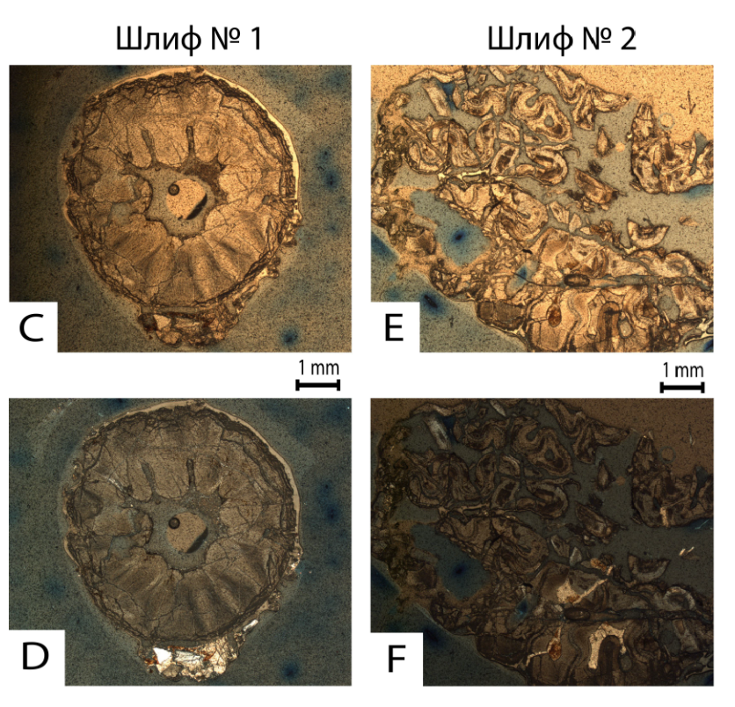

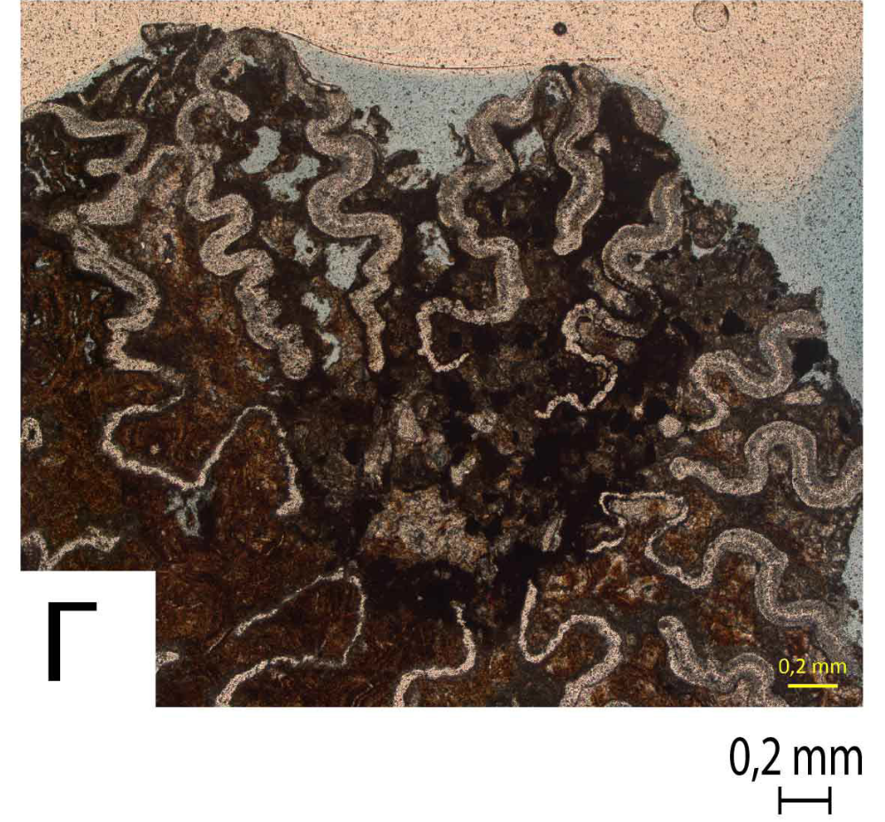
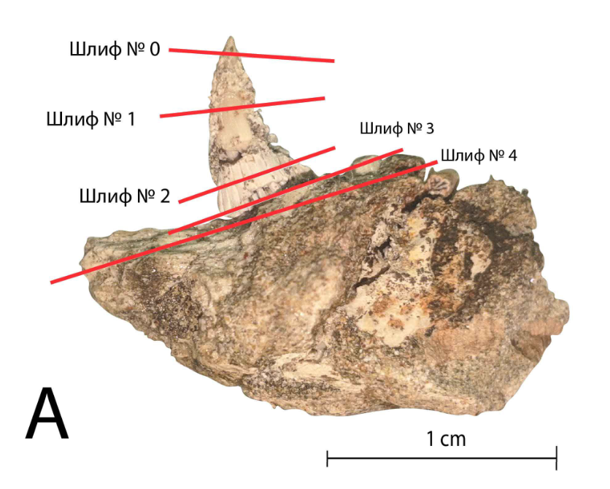
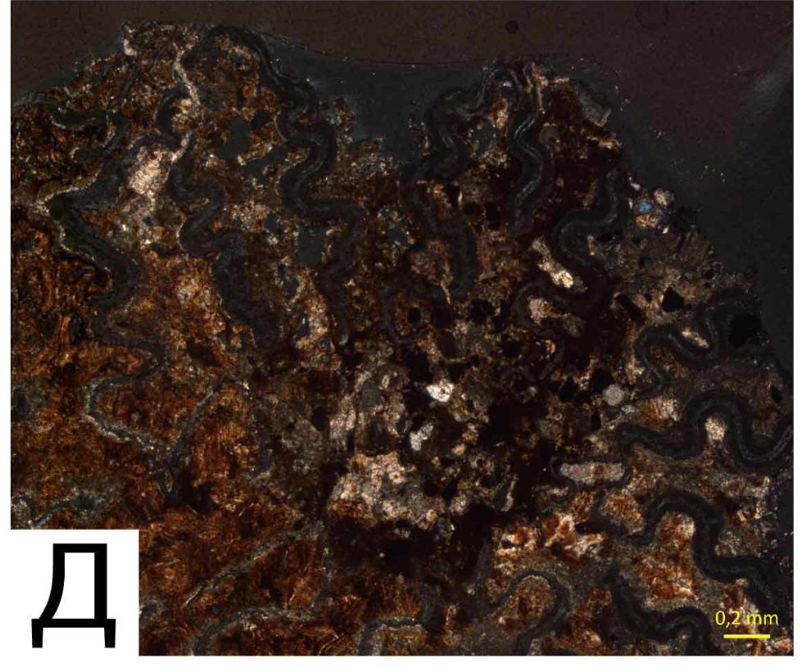
Результаты оптической микроскопии

Slide 11
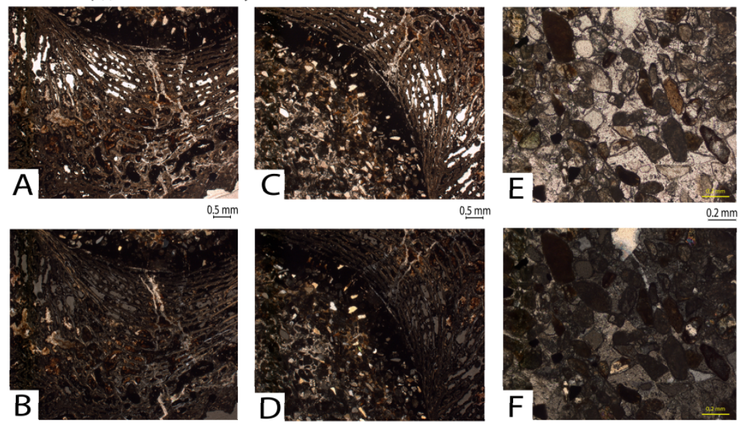
Результаты оптической микроскопии
В
Д
Б
Г
Е
Межключица на песчанике (слева), Шлиф образца под микроскопом: центральная часть, увеличение 2.5х (А и Б); контакт кости с вмещающей породой, увеличение 2.5х (В и Г); вмещающая порода (песчаник), увеличение 10х (Д и Е)

Slide 12
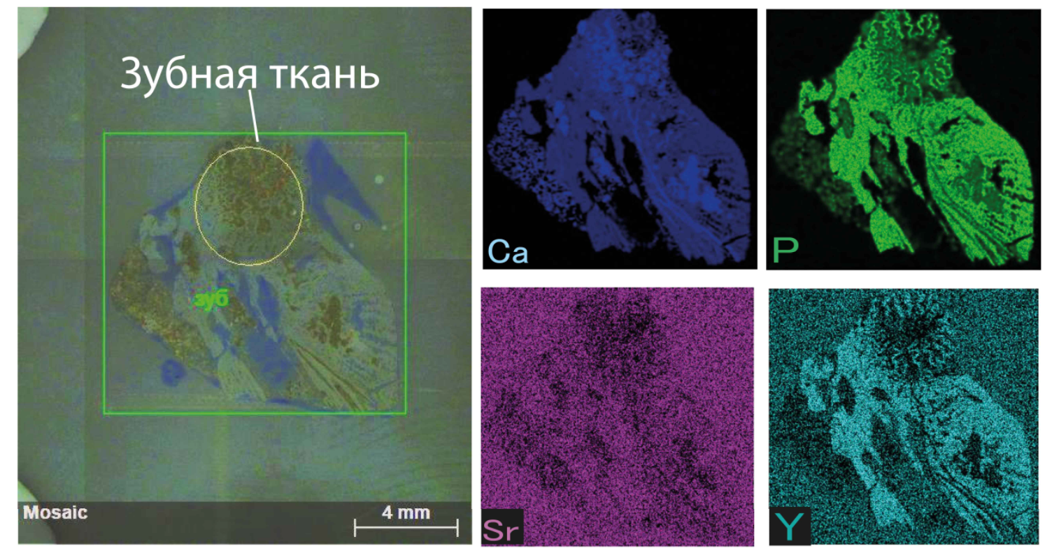
Результаты микрорентгенфлюоресцентного анализа

Slide 13
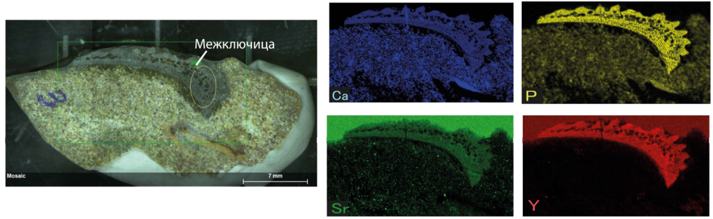
Результаты микрорентгенфлюоресцентного анализа

Slide 14
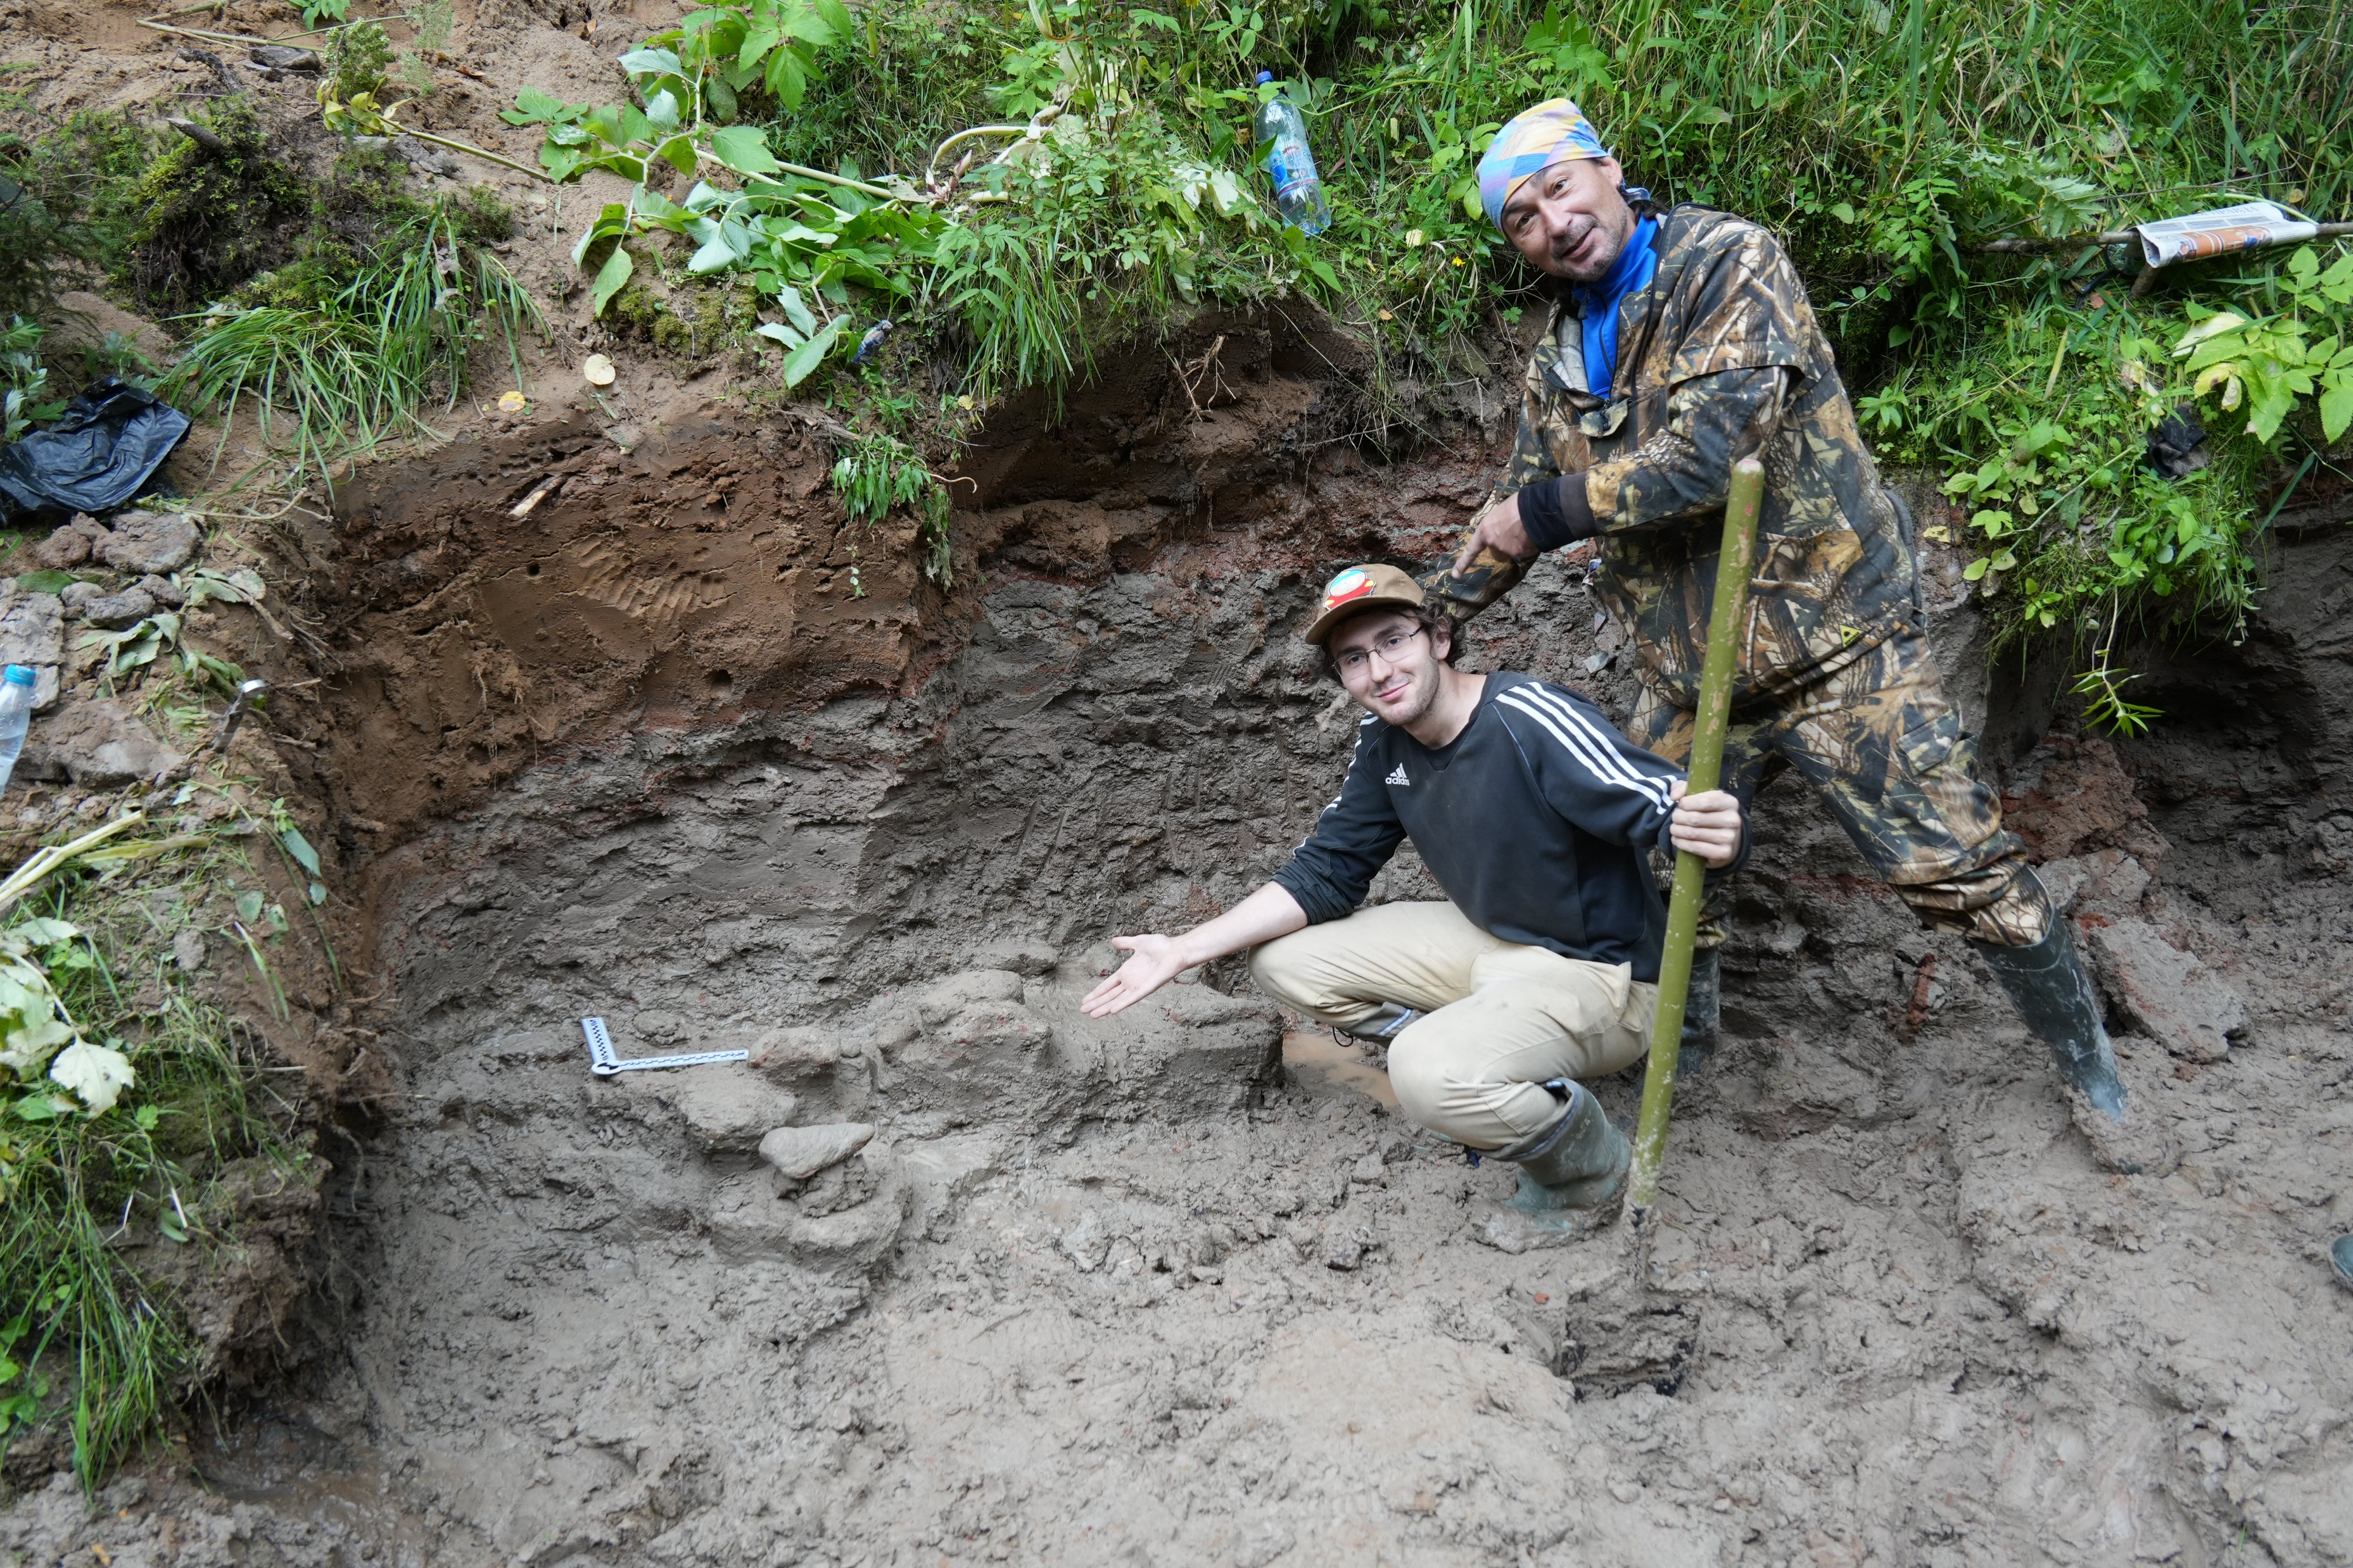
Выводы
В результате изучения материала методом компьютерной томографии впервые была получена 3D-визуализация клыка дентали раннетриасовой амфибии Vladlenosaurus alexeyevi из местонахождения Опарино.
Получены новые данные о химическом составе и распределении элементов в костной и зубной ткани окаменелостей из нового местонахождения.
Изучение шлифов методом оптической микроскопии подтвердило предположение о захоронении ископаемых остатков в условиях аллювиального осадконакопления.
Особенности химического состава (повышенное содержание Sr и Y в зубных и костных тканях) отражают особенности фоссилизации и условия последующего диагенеза, связанного с процессами адсорбции этих химических элементов из вмещающих пород.

Slide 15
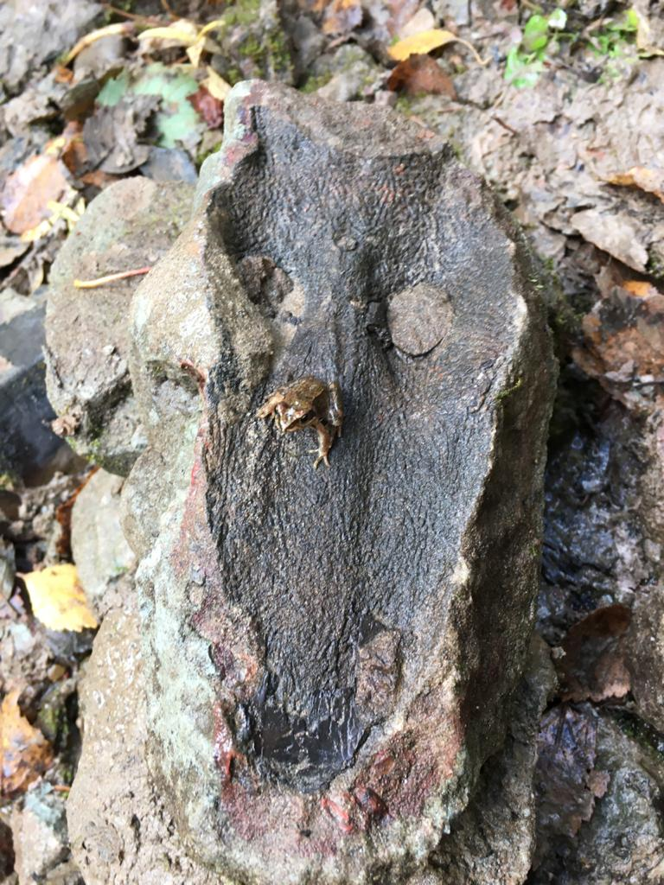
БЛАГОДАРЮ ЗА ВНИМАНИЕ!

